Slide 1
Szolgáltatásfejlesztés mobileszközökre

Slide 2
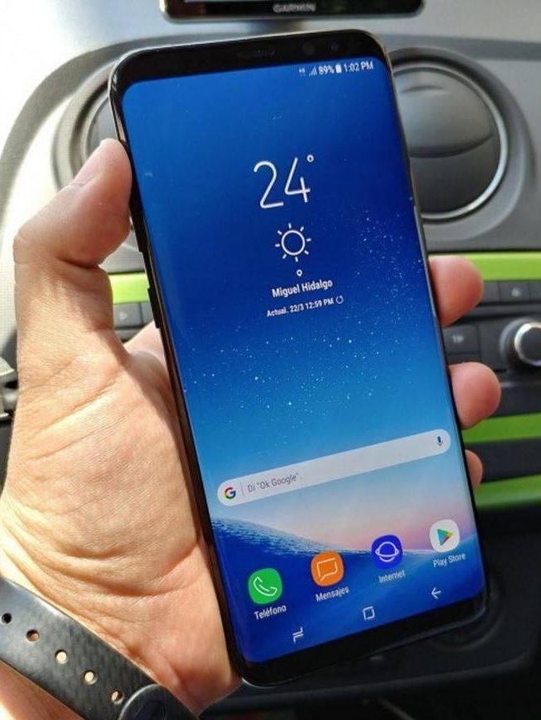
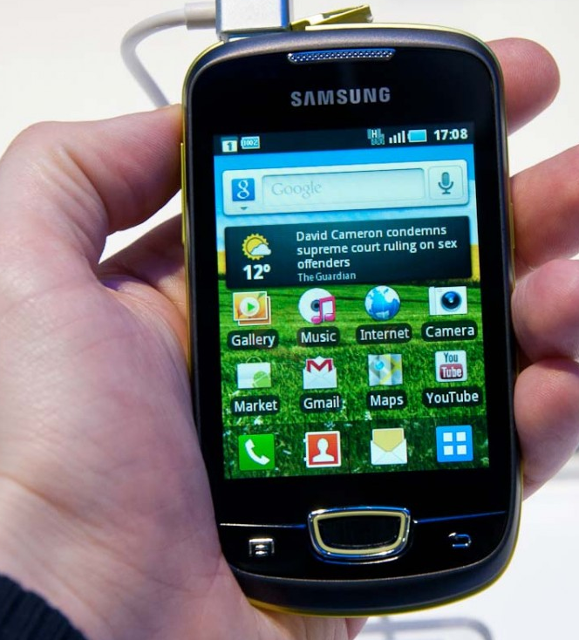
Nehézségek (kihívások)
Szükséges és lehetséges fejlesztések
Számtalan képernyőfelbontás
Számtalan képernyőméret
Teljesítménybeli különbségek (sok az olcsó, gagyi termék)
Eltérő, gyorsan/lassan/ össze-vissza frissülő operációs rendszerek
A működtető szoftvert le kell programozni.
Ha tartalomkezelő rendszer üzemelteti a könyvtár weboldalát, akkor akár teljes mértékben automatizálható.
Generációváltás a könyvtárakban
Garamvölgyi László, ELTE Egyetemi Könyvtár és Levéltár

Slide 3
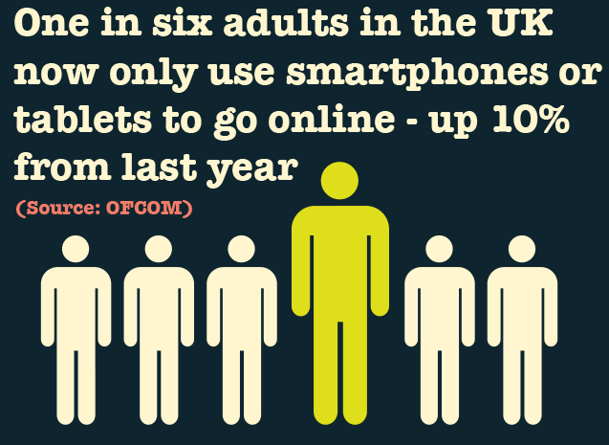
Érdekes tények 2016 végéről
https://www.textmarketer.co.uk/blog/2017/01/mobile-marketing/7-amazing-marketing-stats-for-2017/
A működtető szoftvert le kell programozni.
Ha tartalomkezelő rendszer üzemelteti a könyvtár weboldalát, akkor akár teljes mértékben automatizálható.
Az Egyesült Királyságban 6-ból 1 felnőtt KIZÁRÓLAG okostelefont és/vagy tabletet használ online szolgáltatások igénybevételére, ami 10% emelkedés egy év alatt
Generációváltás a könyvtárakban
Garamvölgyi László, ELTE Egyetemi Könyvtár és Levéltár

Slide 4
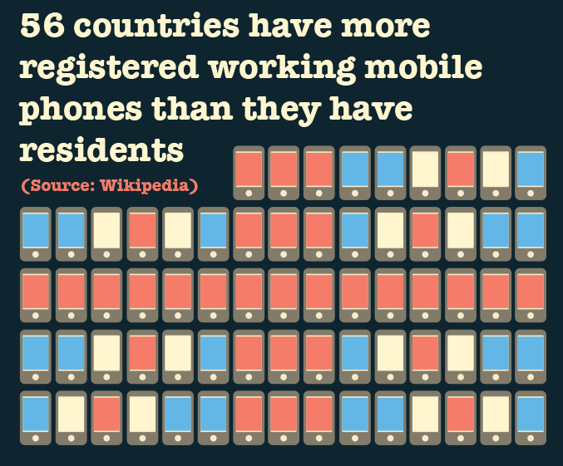
Érdekes tények 2016 végéről
https://www.textmarketer.co.uk/blog/2017/01/mobile-marketing/7-amazing-marketing-stats-for-2017/
A működtető szoftvert le kell programozni.
Ha tartalomkezelő rendszer üzemelteti a könyvtár weboldalát, akkor akár teljes mértékben automatizálható.
56 országban van több aktív működő mobiltelefon, mint amennyi állandó lakos
Generációváltás a könyvtárakban
Garamvölgyi László, ELTE Egyetemi Könyvtár és Levéltár

Slide 5
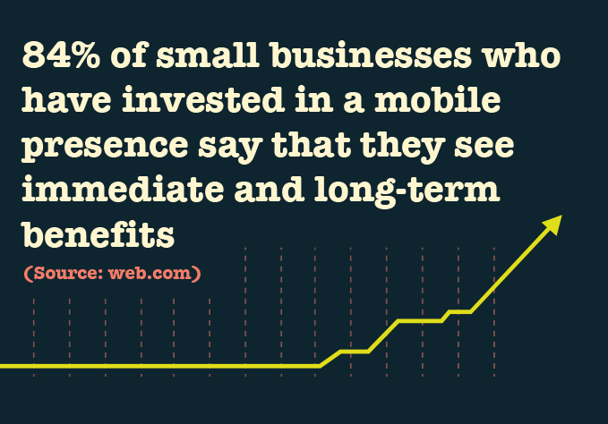
Érdekes tények 2016 végéről
https://www.textmarketer.co.uk/blog/2017/01/mobile-marketing/7-amazing-marketing-stats-for-2017/
A működtető szoftvert le kell programozni.
Ha tartalomkezelő rendszer üzemelteti a könyvtár weboldalát, akkor akár teljes mértékben automatizálható.
A kis cégek 84%-a, amelyek befektettek mobil jelenlétbe azonnali és hosszútávó előnyökről számolnak be
Generációváltás a könyvtárakban
Garamvölgyi László, ELTE Egyetemi Könyvtár és Levéltár

Slide 6
Érdekes tények 2016 végéről
A működtető szoftvert le kell programozni.
Ha tartalomkezelő rendszer üzemelteti a könyvtár weboldalát, akkor akár teljes mértékben automatizálható.
Az internet használók 80%-nak okostelefonja van
Az online forgalom 56%-a mobileszközökön keresztül zajlik
Az Egyesült Királyságban a felnőttek 96%-a online mobilon IS
Az online vásárlások 40%-a mobiltelefonon keresztül érkezik
76%-a a megkérdezetteknek előbb olvas el egy azonnali üzenetküldőn érkezett üzenetet vagy SMS-t, mintha e-mail-en érkezett volna
Generációváltás a könyvtárakban
Garamvölgyi László, ELTE Egyetemi Könyvtár és Levéltár

Slide 7
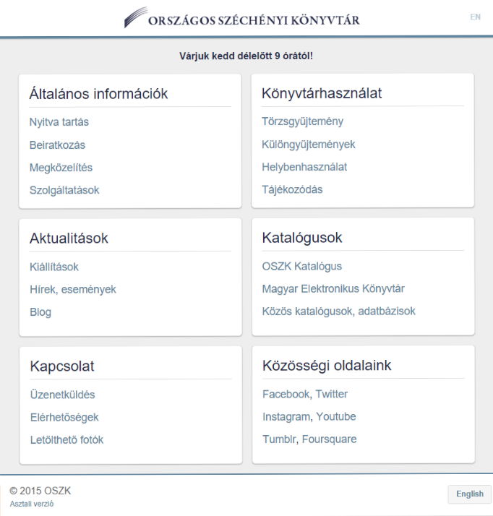
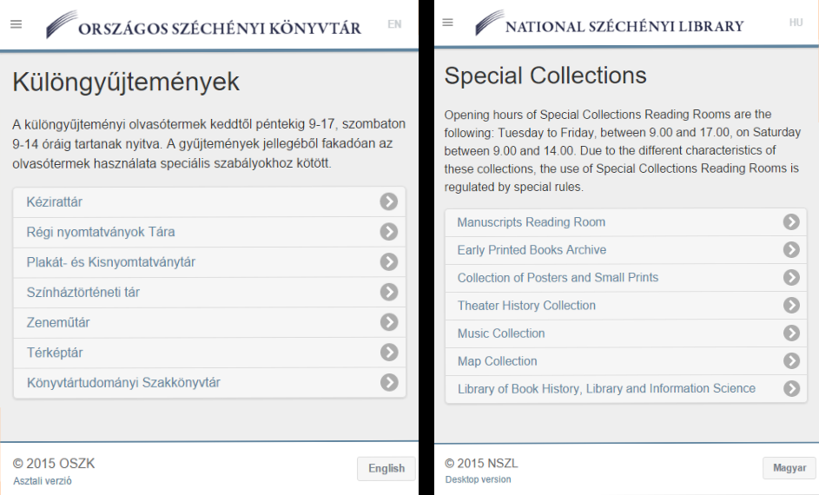
Könyvtári mobileszközöket célzó szolgáltatások
Mobil honlapok
A működtető szoftvert le kell programozni.
Ha tartalomkezelő rendszer üzemelteti a könyvtár weboldalát, akkor akár teljes mértékben automatizálható.
Generációváltás a könyvtárakban
Garamvölgyi László, ELTE Egyetemi Könyvtár és Levéltár

Slide 8
Könyvtári mobileszközöket célzó szolgáltatások
Mobil honlapok
Milyen egy jó mobil honlap?
Egyszerű struktúra - maximum 3 (de inkább 2) szintű menürendszer - rövid, lényegre törő tartalmak
Egyszerű megjelenés
Gyors működés és használat
Operációs rendszer- és böngésző-független
Jól látható (napfényben is)
Automatikus átirányítás
Érintés visszajelzés
Lehetőség normál változatra váltásra
Párhuzamosan frissül a normál honlappal
Az adatbevitelt specifikus input mezők segítik
A működtető szoftvert le kell programozni.
Ha tartalomkezelő rendszer üzemelteti a könyvtár weboldalát, akkor akár teljes mértékben automatizálható.
Generációváltás a könyvtárakban
Garamvölgyi László, ELTE Egyetemi Könyvtár és Levéltár

Slide 9
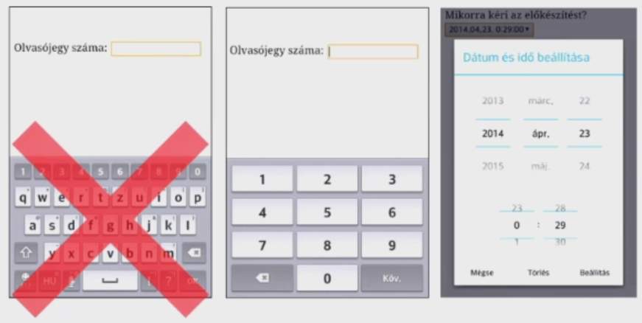
Könyvtári mobileszközöket célzó szolgáltatások
Mobil honlapok
A működtető szoftvert le kell programozni.
Ha tartalomkezelő rendszer üzemelteti a könyvtár weboldalát, akkor akár teljes mértékben automatizálható.
Generációváltás a könyvtárakban
Garamvölgyi László, ELTE Egyetemi Könyvtár és Levéltár

Slide 10
Könyvtári mobileszközöket célzó szolgáltatások
Mobil honlapok
A működtető szoftvert le kell programozni.
Ha tartalomkezelő rendszer üzemelteti a könyvtár weboldalát, akkor akár teljes mértékben automatizálható.
Ne legyen ismeretlen terep a Felhasználónak
Hasonlítson az asztali honlaphoz
Kövesse az aktuális mobilos trendeket
Generációváltás a könyvtárakban
Garamvölgyi László, ELTE Egyetemi Könyvtár és Levéltár

Slide 11
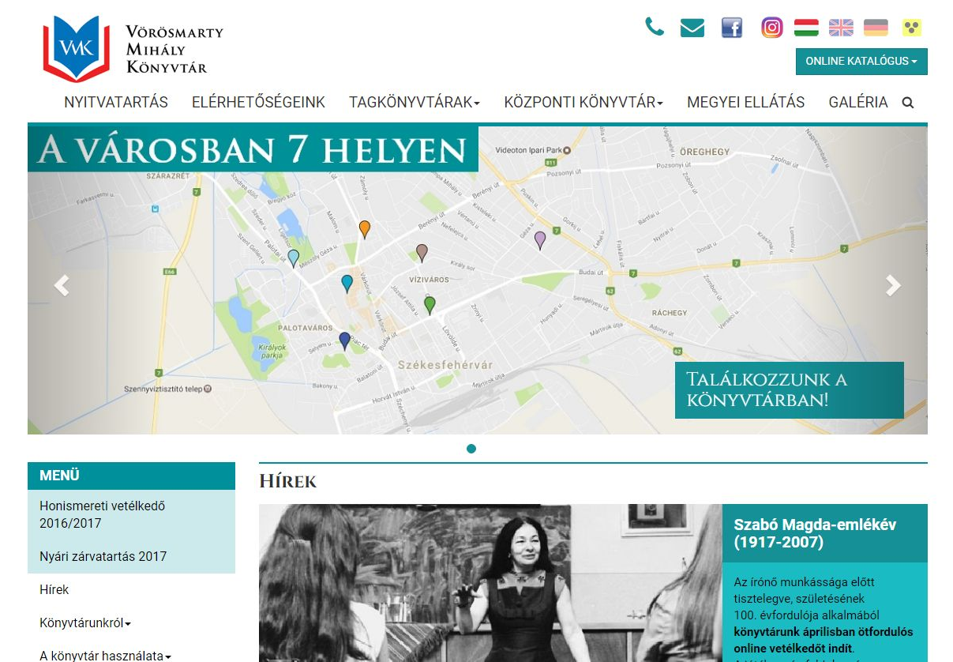
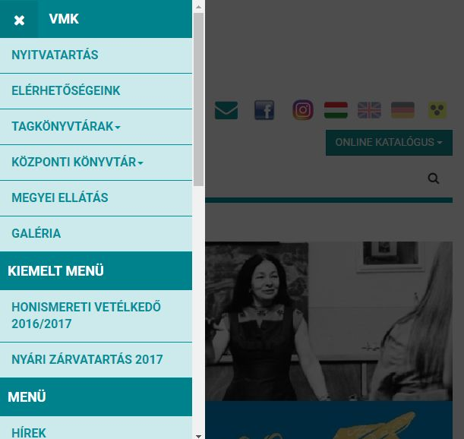
Generációváltás a könyvtárakban
Garamvölgyi László, ELTE Egyetemi Könyvtár és Levéltár

Slide 12
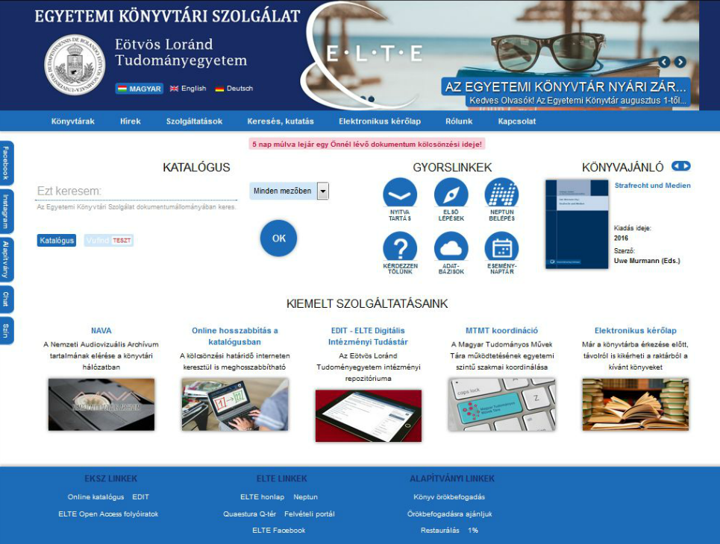
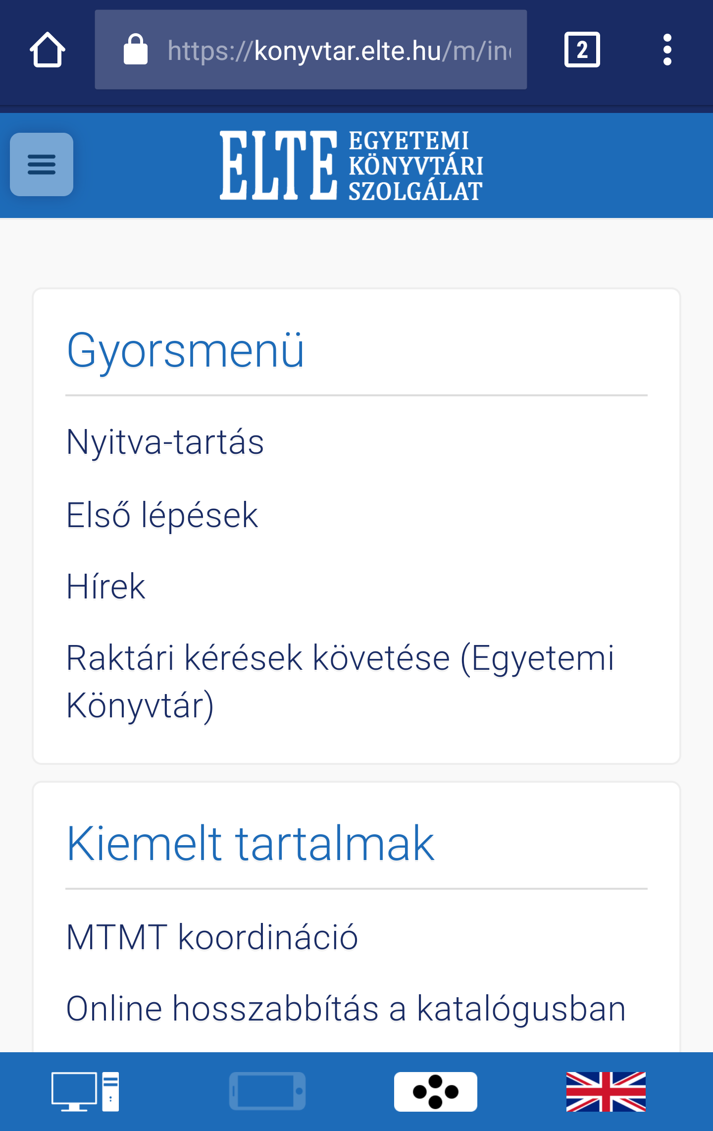
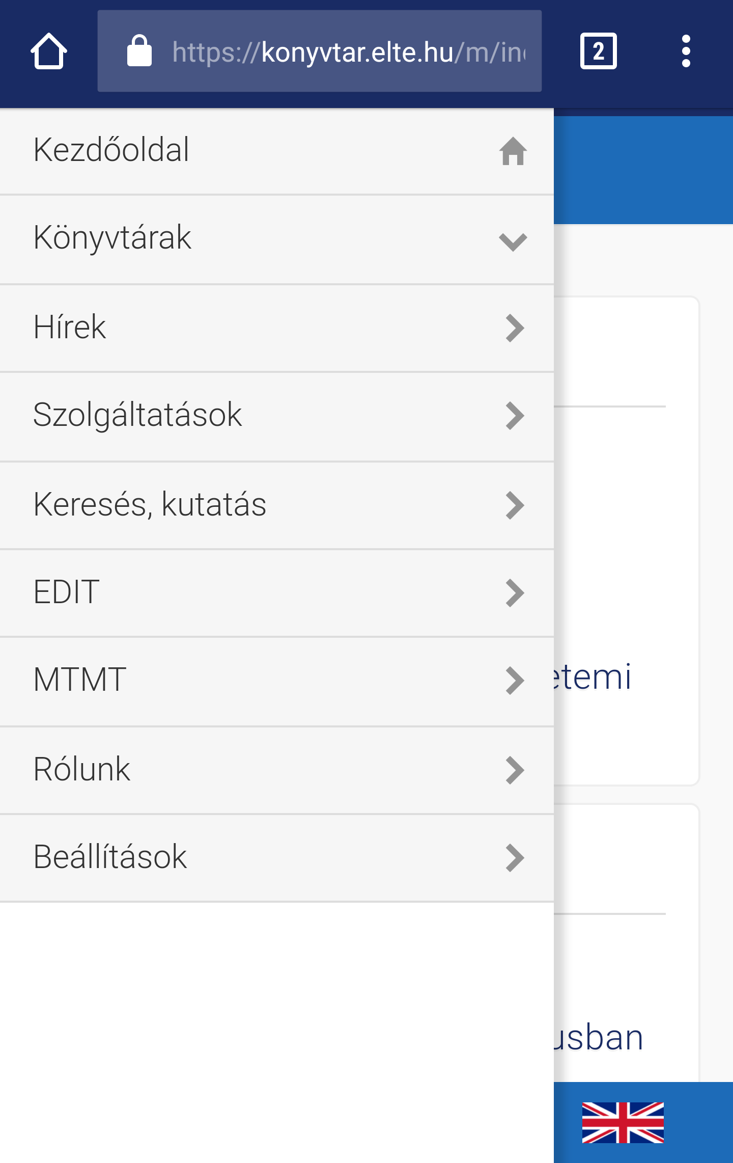
Generációváltás a könyvtárakban
Garamvölgyi László, ELTE Egyetemi Könyvtár és Levéltár

Slide 13
Könyvtári mobileszközöket célzó szolgáltatások
Mobil honlapok
A működtető szoftvert le kell programozni.
Ha tartalomkezelő rendszer üzemelteti a könyvtár weboldalát, akkor akár teljes mértékben automatizálható.
Reszponzív honlap | Különálló mobil honlap
Az eredetileg nagyképernyőre tervezett tartalmat zsugorítja össze kisebb képernyőre. | Minden részlete kisebb képernyőre tervezett, ezáltal könnyebben kezelhető és biztosabb a megjelenítés.
A struktúra nem (igazán) módosítható, az asztali változattal megegyező menüszerkezetre épül. | Eltérő tartalommal jelenik meg, kiemelhető azok a tartalmak, melyeket „menet közben” keresnek inkább a felhasználók.
A szövegek nem rövidíthetők, hiszen azok megegyeznek az asztali változattal. | Lehetőséget kínál rövidebb szöveges tartalmakkal dolgozni, ami kisebb képernyőn kényelmesebb.
Nem igényel külön karbantartást/adminisztrációt. | Külön karbantartást/adminisztrációt igényel.
Generációváltás a könyvtárakban
Garamvölgyi László, ELTE Egyetemi Könyvtár és Levéltár

Slide 14
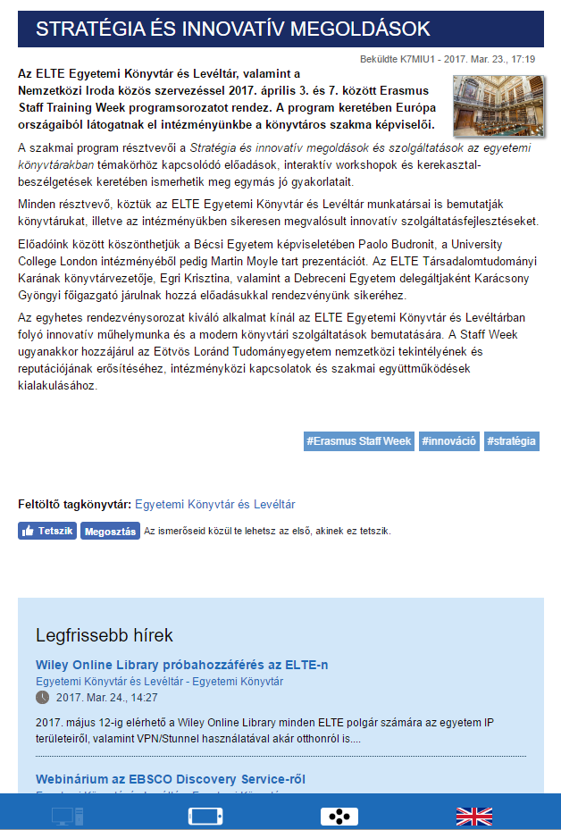
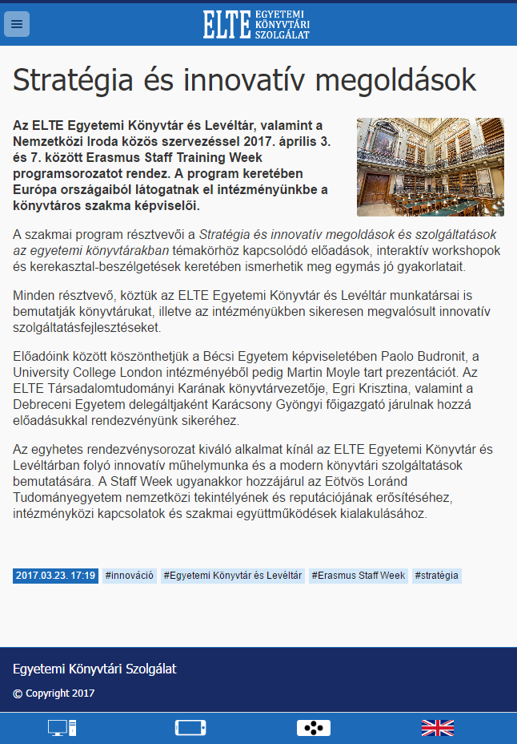
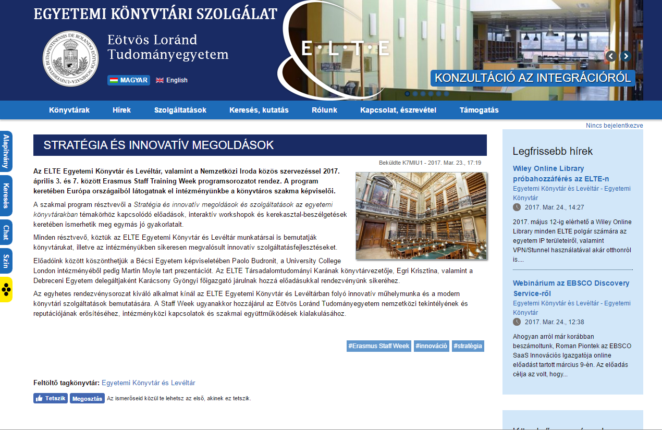
Generációváltás a könyvtárakban
Garamvölgyi László, ELTE Egyetemi Könyvtár és Levéltár

Slide 15
Könyvtári mobileszközöket célzó szolgáltatások
Mobilalkalmazás
Különböző mobilalkalmazásokat készíthetnek könyvtárak
Tájékoztató, kapcsolattartó funkció
Katalógus
Digitális könyvtár
Virtuális kiállítás, virtuális könyvtártúra
A működtető szoftvert le kell programozni.
Ha tartalomkezelő rendszer üzemelteti a könyvtár weboldalát, akkor akár teljes mértékben automatizálható.
Generációváltás a könyvtárakban
Garamvölgyi László, ELTE Egyetemi Könyvtár és Levéltár

Slide 16
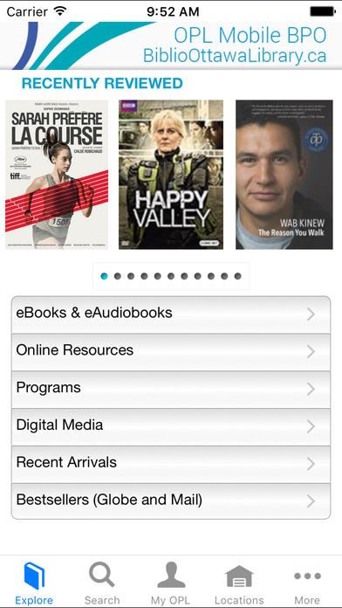
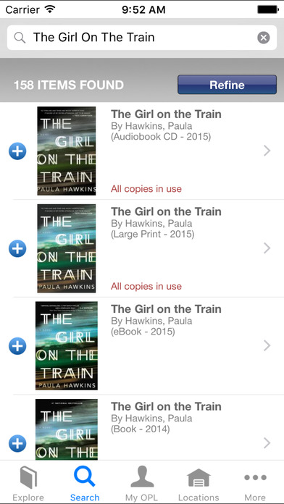
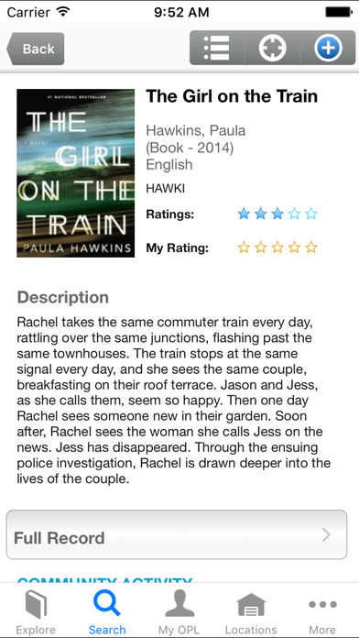
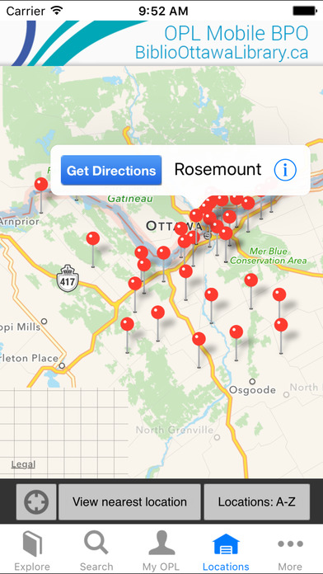
Könyvtári mobileszközöket célzó szolgáltatások
Mobilalkalmazás
A működtető szoftvert le kell programozni.
Ha tartalomkezelő rendszer üzemelteti a könyvtár weboldalát, akkor akár teljes mértékben automatizálható.
Generációváltás a könyvtárakban
Garamvölgyi László, ELTE Egyetemi Könyvtár és Levéltár

Slide 17
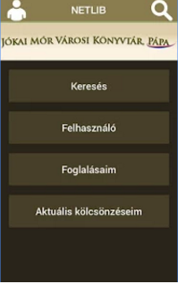
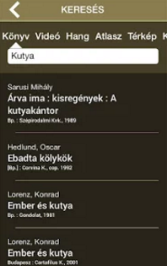
Könyvtári mobileszközöket célzó szolgáltatások
Mobilalkalmazás
A működtető szoftvert le kell programozni.
Ha tartalomkezelő rendszer üzemelteti a könyvtár weboldalát, akkor akár teljes mértékben automatizálható.
Generációváltás a könyvtárakban
Garamvölgyi László, ELTE Egyetemi Könyvtár és Levéltár

Slide 18
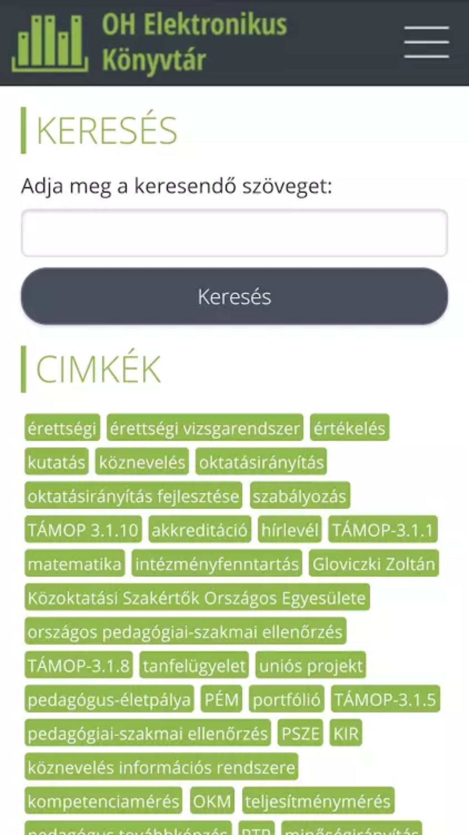
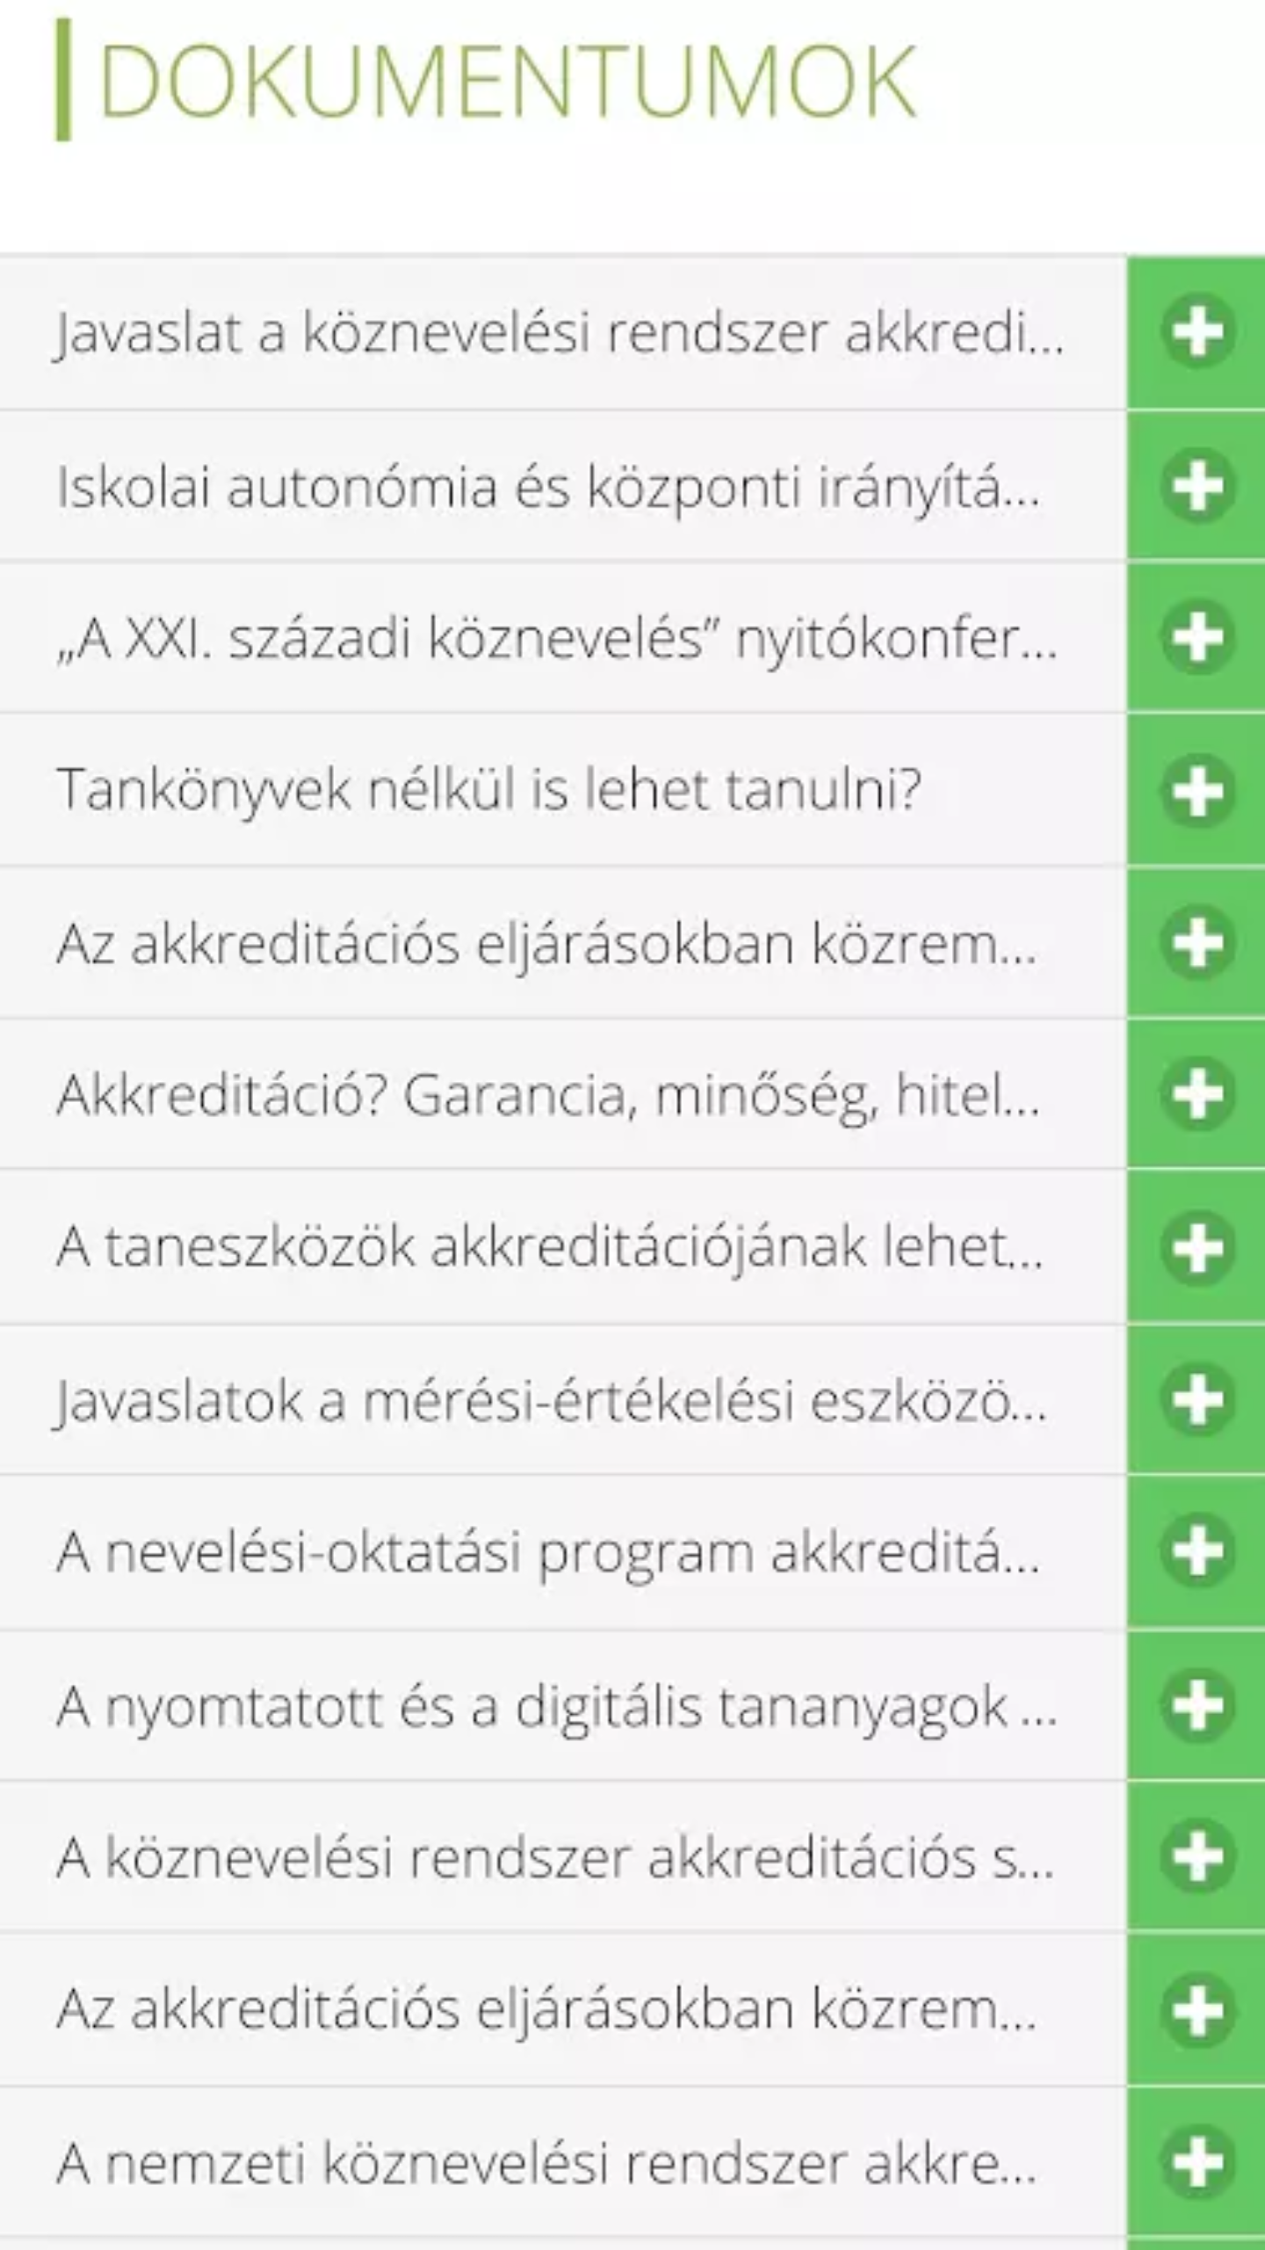
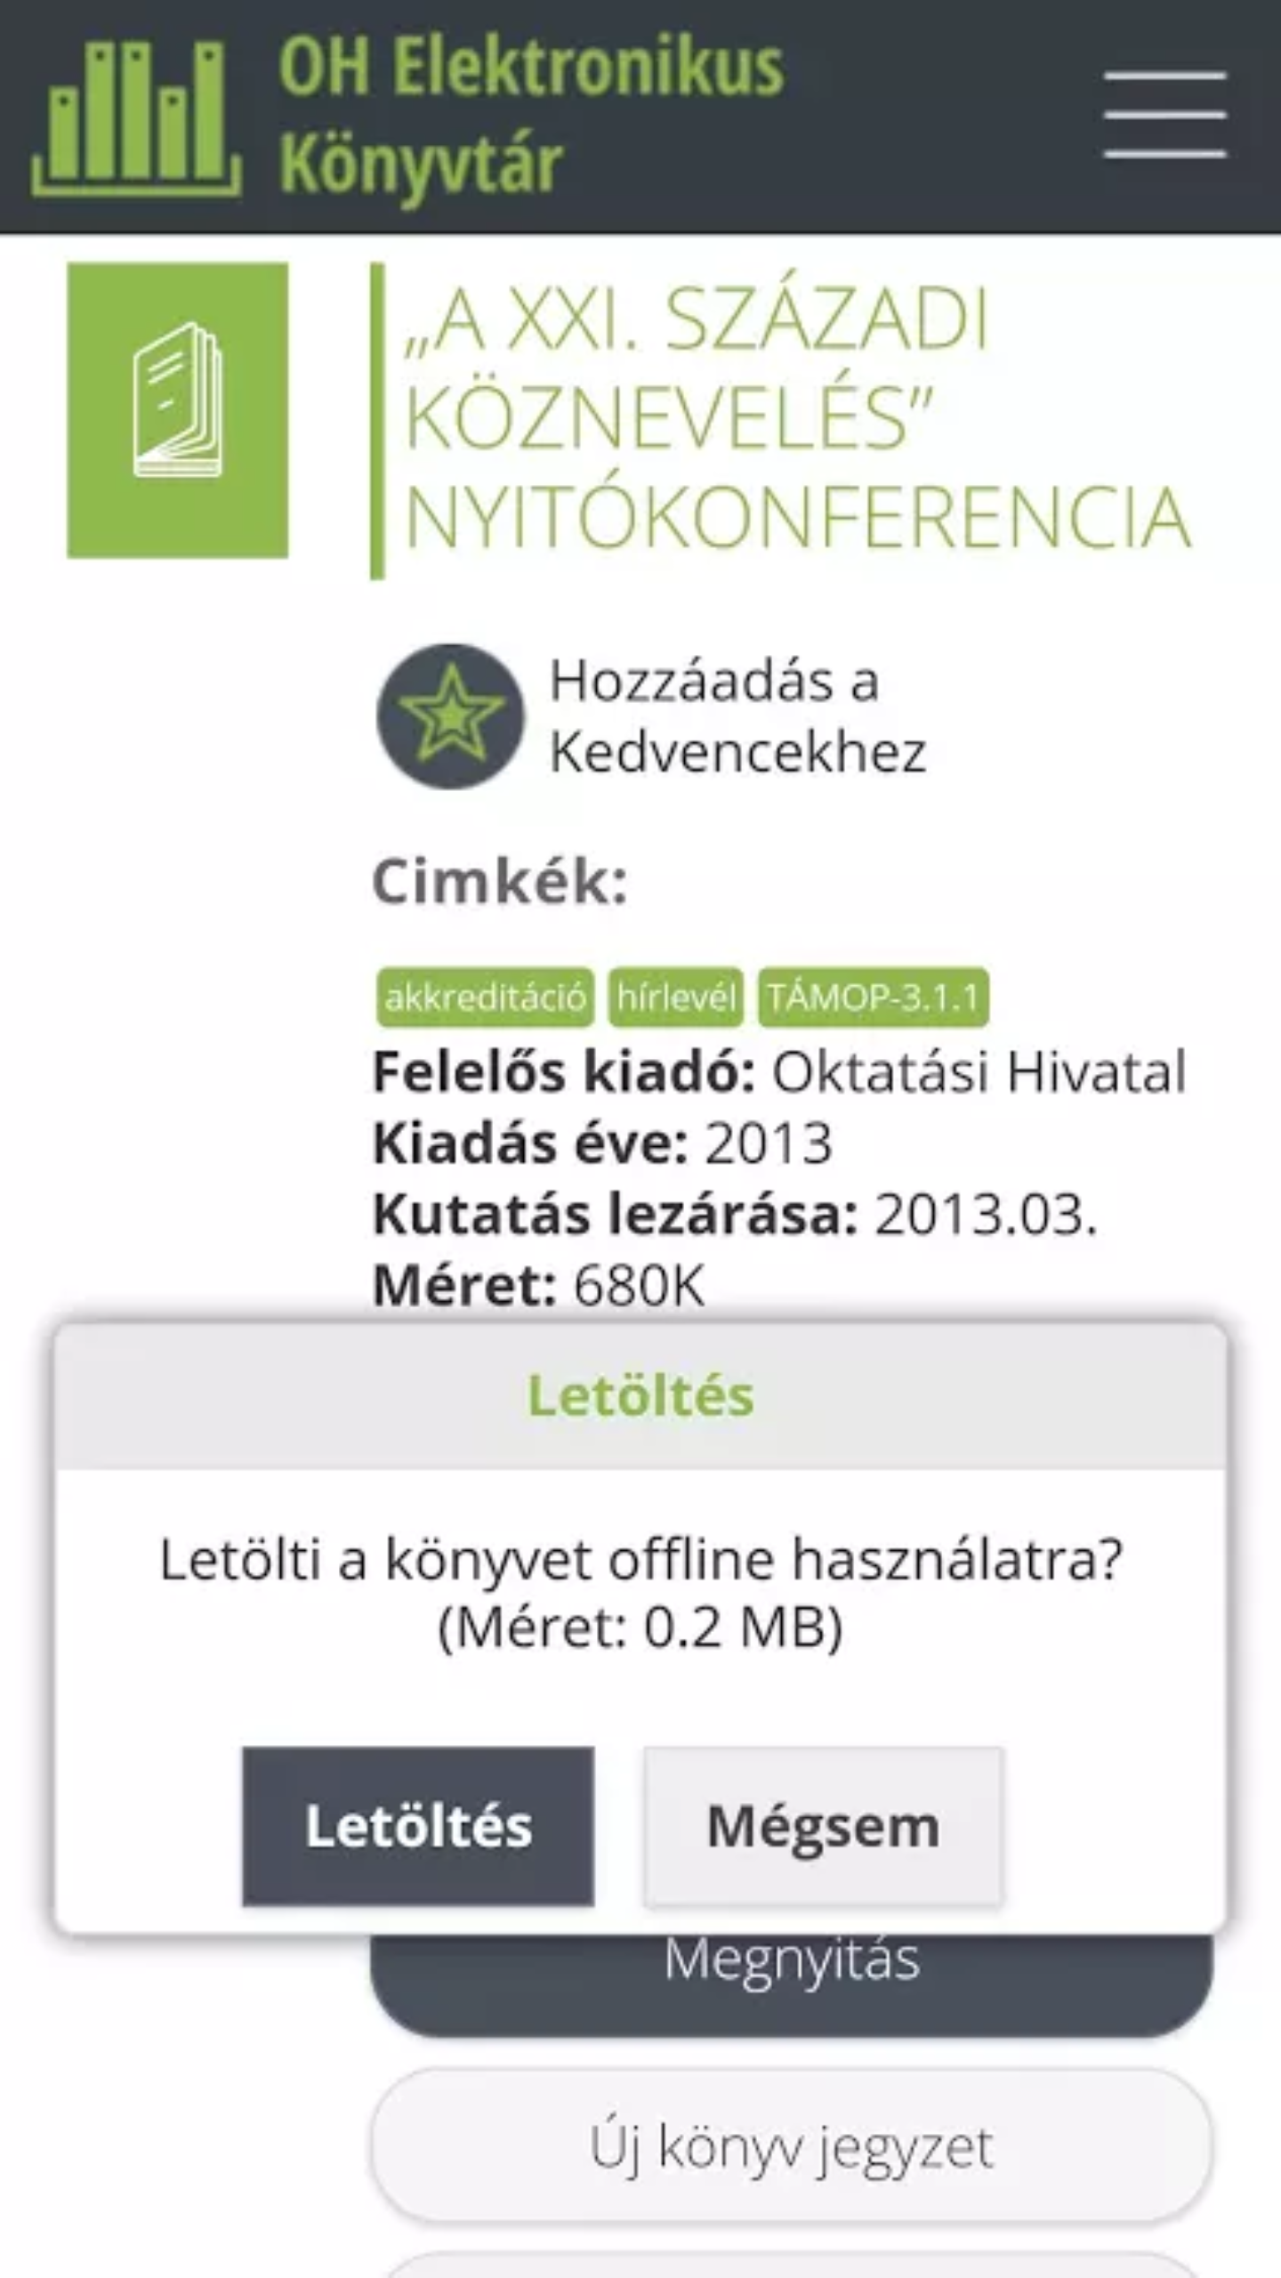
Könyvtári mobileszközöket célzó szolgáltatások
Mobilalkalmazás
A működtető szoftvert le kell programozni.
Ha tartalomkezelő rendszer üzemelteti a könyvtár weboldalát, akkor akár teljes mértékben automatizálható.
Generációváltás a könyvtárakban
Garamvölgyi László, ELTE Egyetemi Könyvtár és Levéltár

Slide 19
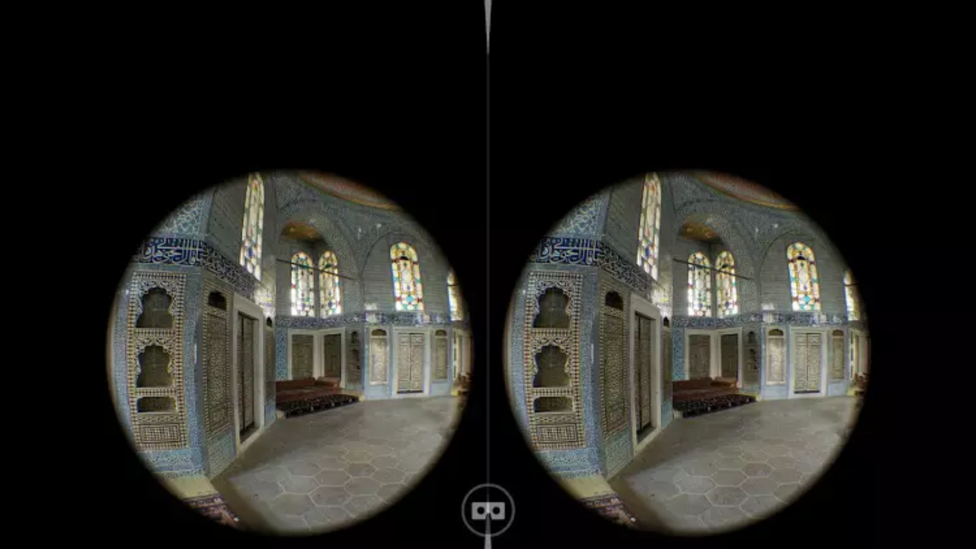
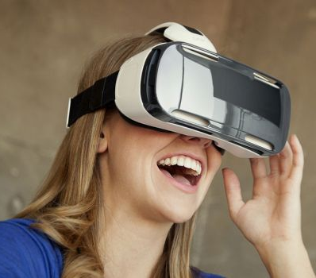
Könyvtári mobileszközöket célzó szolgáltatások
Mobilalkalmazás
A működtető szoftvert le kell programozni.
Ha tartalomkezelő rendszer üzemelteti a könyvtár weboldalát, akkor akár teljes mértékben automatizálható.
Generációváltás a könyvtárakban
Garamvölgyi László, ELTE Egyetemi Könyvtár és Levéltár

Slide 20
Könyvtári mobileszközöket célzó szolgáltatások
Mobil OPAC
A működtető szoftvert le kell programozni.
Ha tartalomkezelő rendszer üzemelteti a könyvtár weboldalát, akkor akár teljes mértékben automatizálható.
Itt is megfigyelhető a két irány (reszponzív vs. különálló)
Új irány lehet discovery alkalmazások használata, melyek általában reszponzív felülettel rendelkeznek pl.: VuFind
Generációváltás a könyvtárakban
Garamvölgyi László, ELTE Egyetemi Könyvtár és Levéltár

Slide 21
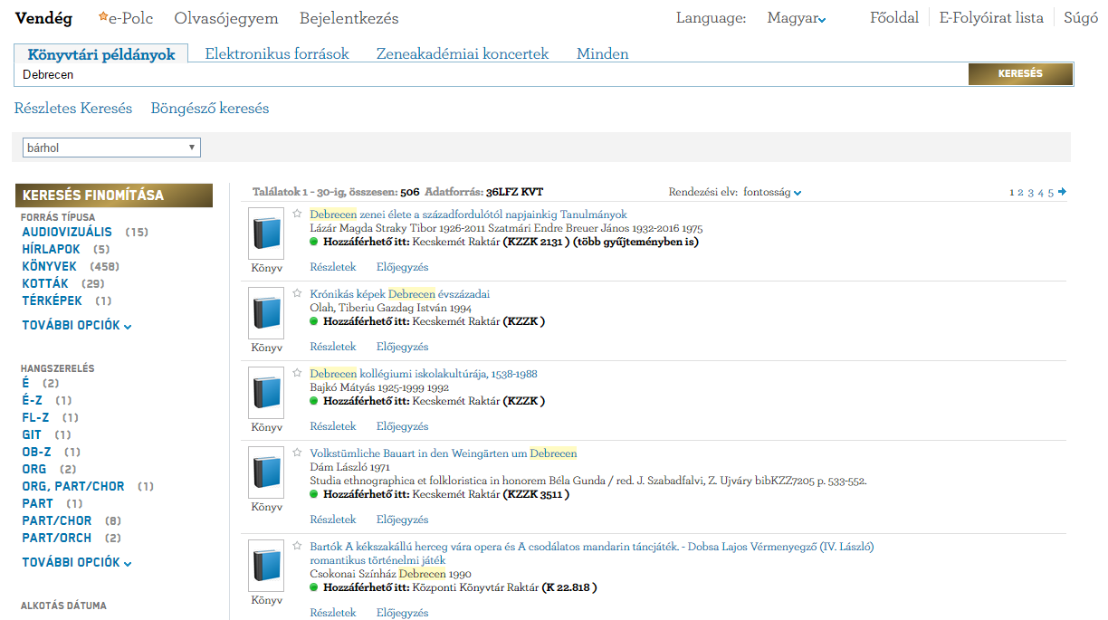
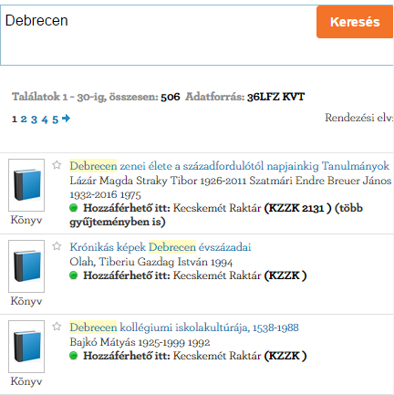
Könyvtári mobileszközöket célzó szolgáltatások
Mobil OPAC
A működtető szoftvert le kell programozni.
Ha tartalomkezelő rendszer üzemelteti a könyvtár weboldalát, akkor akár teljes mértékben automatizálható.
Generációváltás a könyvtárakban
Garamvölgyi László, ELTE Egyetemi Könyvtár és Levéltár

Slide 22
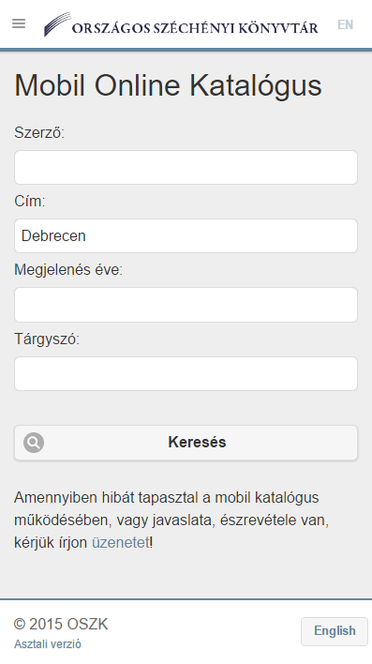
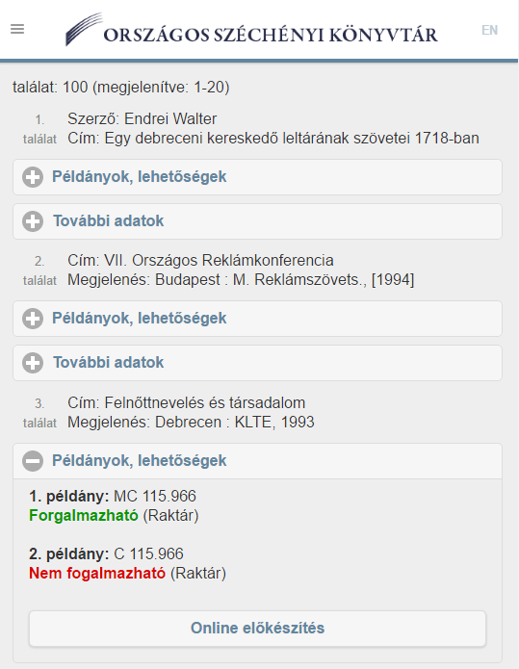
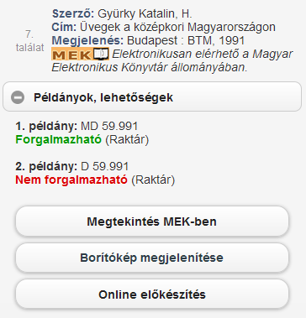
Könyvtári mobileszközöket célzó szolgáltatások
Mobil OPAC
A működtető szoftvert le kell programozni.
Ha tartalomkezelő rendszer üzemelteti a könyvtár weboldalát, akkor akár teljes mértékben automatizálható.
Generációváltás a könyvtárakban
Garamvölgyi László, ELTE Egyetemi Könyvtár és Levéltár

Slide 23
Könyvtári mobileszközöket célzó szolgáltatások
Tájékozódás QR kódok segítségével
A működtető szoftvert le kell programozni.
Ha tartalomkezelő rendszer üzemelteti a könyvtár weboldalát, akkor akár teljes mértékben automatizálható.
A szolgáltatás az OSZK-ban érhető el
Helyzetfüggő információkat érhetnek el a látogatók QR-kód beolvasásával
közeli kiállítások ajánlása
adott épületszint feltérképezése
Generációváltás a könyvtárakban
Garamvölgyi László, ELTE Egyetemi Könyvtár és Levéltár

Slide 24
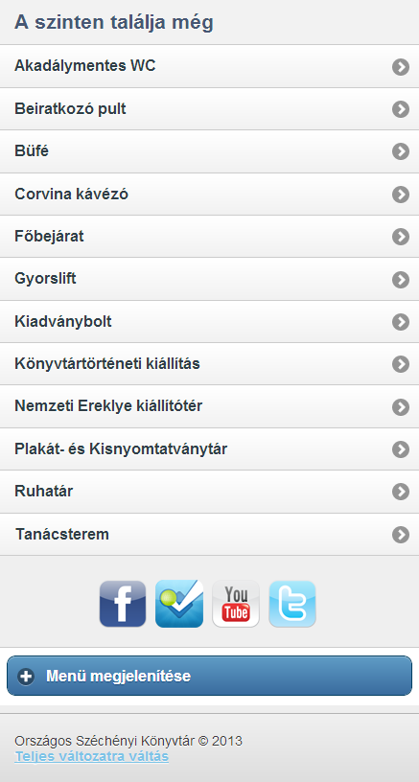
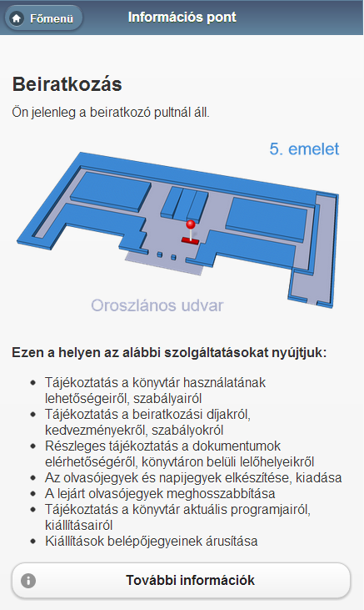
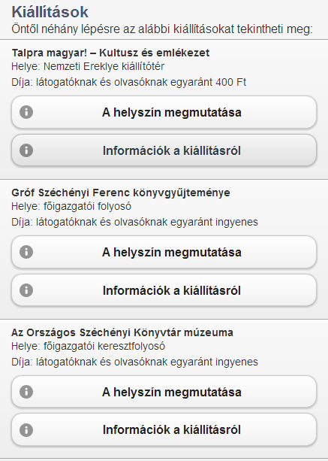
Könyvtári mobileszközöket célzó szolgáltatások
Tájékozódás QR kódok segítségével
A működtető szoftvert le kell programozni.
Ha tartalomkezelő rendszer üzemelteti a könyvtár weboldalát, akkor akár teljes mértékben automatizálható.
Generációváltás a könyvtárakban
Garamvölgyi László, ELTE Egyetemi Könyvtár és Levéltár

Slide 25
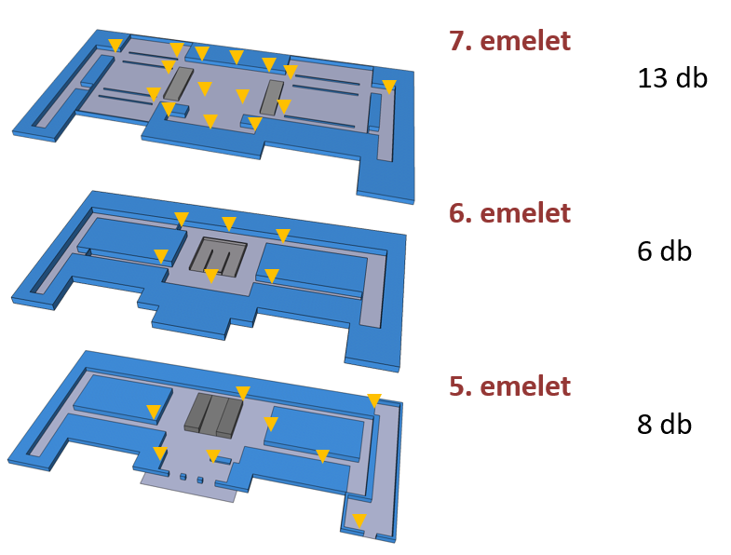
Könyvtári mobileszközöket célzó szolgáltatások
Tájékozódás QR kódok segítségével
A működtető szoftvert le kell programozni.
Ha tartalomkezelő rendszer üzemelteti a könyvtár weboldalát, akkor akár teljes mértékben automatizálható.
Generációváltás a könyvtárakban
Garamvölgyi László, ELTE Egyetemi Könyvtár és Levéltár

Slide 26
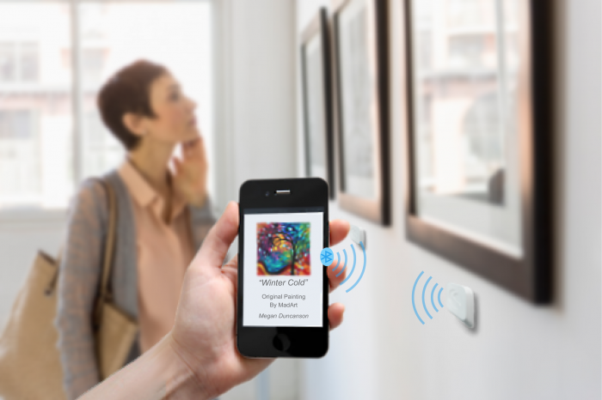
Könyvtári mobileszközöket célzó szolgáltatások
Modernebb változat - iBeacon
A működtető szoftvert le kell programozni.
Ha tartalomkezelő rendszer üzemelteti a könyvtár weboldalát, akkor akár teljes mértékben automatizálható.
Generációváltás a könyvtárakban
Garamvölgyi László, ELTE Egyetemi Könyvtár és Levéltár

Slide 27
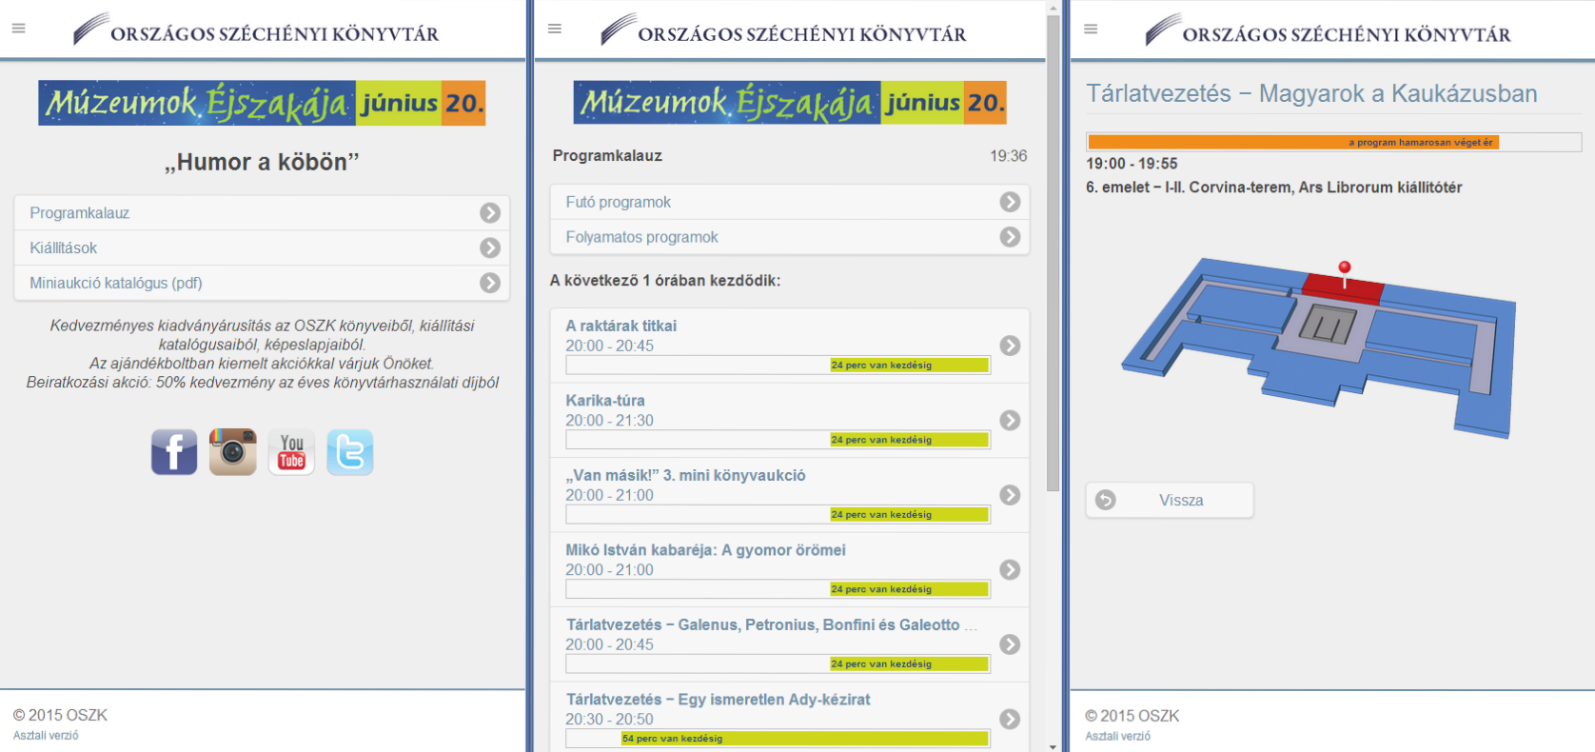
Könyvtári mobileszközöket célzó szolgáltatások
Online programkalauz
A működtető szoftvert le kell programozni.
Ha tartalomkezelő rendszer üzemelteti a könyvtár weboldalát, akkor akár teljes mértékben automatizálható.
Generációváltás a könyvtárakban
Garamvölgyi László, ELTE Egyetemi Könyvtár és Levéltár

Slide 28
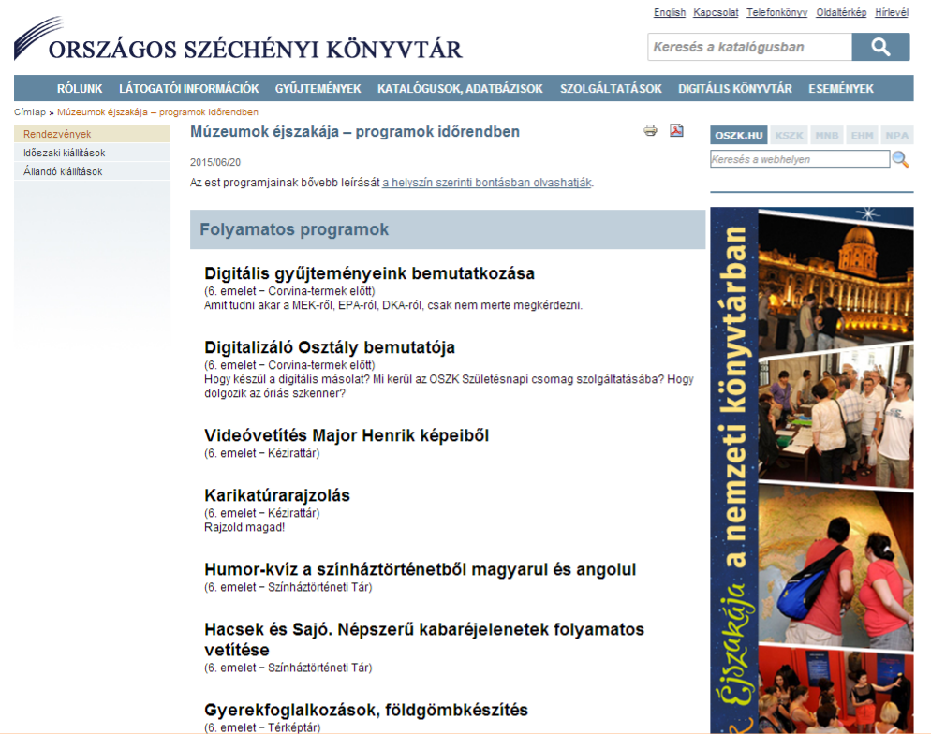
Könyvtári mobileszközöket célzó szolgáltatások
Online programkalauz
A működtető szoftvert le kell programozni.
Ha tartalomkezelő rendszer üzemelteti a könyvtár weboldalát, akkor akár teljes mértékben automatizálható.
Generációváltás a könyvtárakban
Garamvölgyi László, ELTE Egyetemi Könyvtár és Levéltár

Slide 29
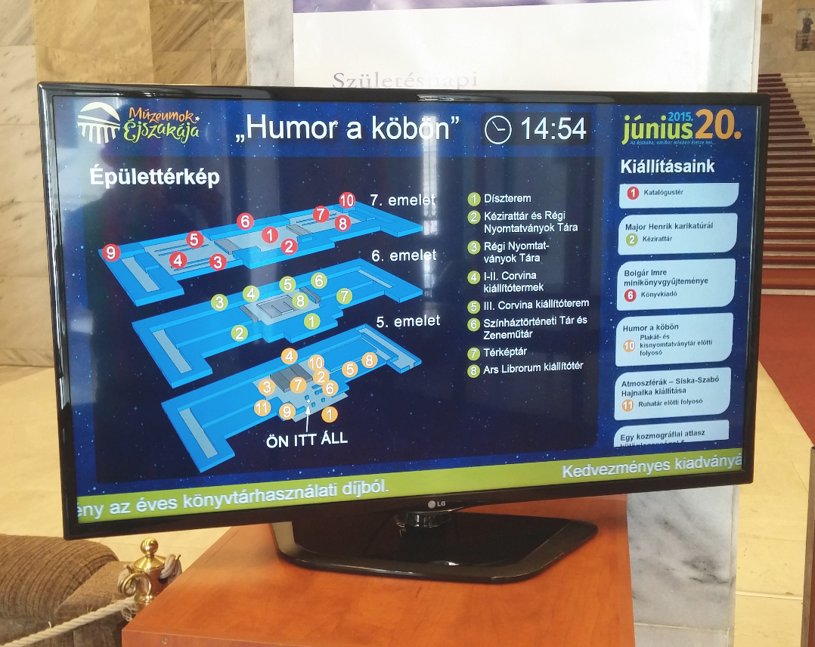
Könyvtári mobileszközöket célzó szolgáltatások
Online programkalauz
A működtető szoftvert le kell programozni.
Ha tartalomkezelő rendszer üzemelteti a könyvtár weboldalát, akkor akár teljes mértékben automatizálható.
Generációváltás a könyvtárakban
Garamvölgyi László, ELTE Egyetemi Könyvtár és Levéltár

Slide 30
Könyvtári mobileszközöket célzó szolgáltatások
Online programkalauz
A működtető szoftvert le kell programozni.
Ha tartalomkezelő rendszer üzemelteti a könyvtár weboldalát, akkor akár teljes mértékben automatizálható.

Slide 31
Könyvtári mobileszközöket célzó szolgáltatások
Online programkalauz
A működtető szoftvert le kell programozni.
Ha tartalomkezelő rendszer üzemelteti a könyvtár weboldalát, akkor akár teljes mértékben automatizálható.

Slide 32
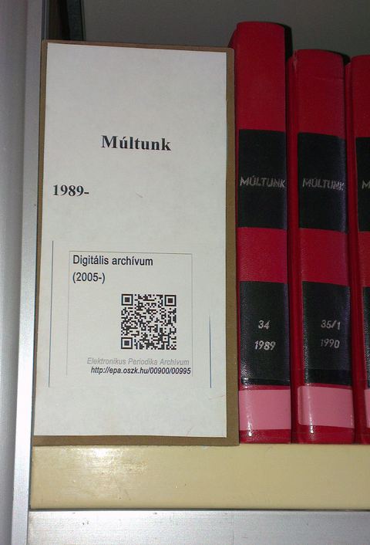
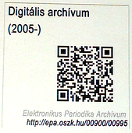
Könyvtári mobileszközöket célzó szolgáltatások
Online is elérhető tartalmak ajánlása QR kódokkal
A működtető szoftvert le kell programozni.
Ha tartalomkezelő rendszer üzemelteti a könyvtár weboldalát, akkor akár teljes mértékben automatizálható.
szintén OSZK-s péda
az adott lap EPA-adatbázisban elérhető változatára irányítja az olvasót.
folyamatosan bővül az újonnan felkerült online is elérhető folyóiratok lefedésével.
Generációváltás a könyvtárakban
Garamvölgyi László, ELTE Egyetemi Könyvtár és Levéltár

Slide 33
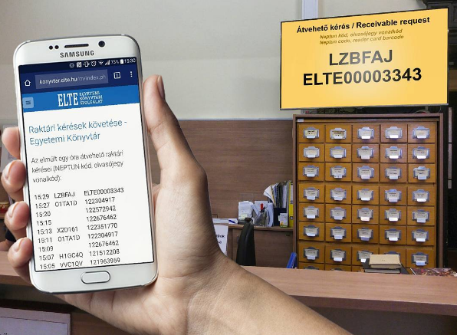
Könyvtári mobileszközöket célzó szolgáltatások
Átvehető raktári kérések követése mobileszközön
valós időben frissül, így nincsenek a várakozók a kihelyezett monitorhoz „kötve”
Generációváltás a könyvtárakban
Garamvölgyi László, ELTE Egyetemi Könyvtár és Levéltár

Slide 34
Szolgáltatásfejlesztés nem csak mobileszközökre

Slide 35
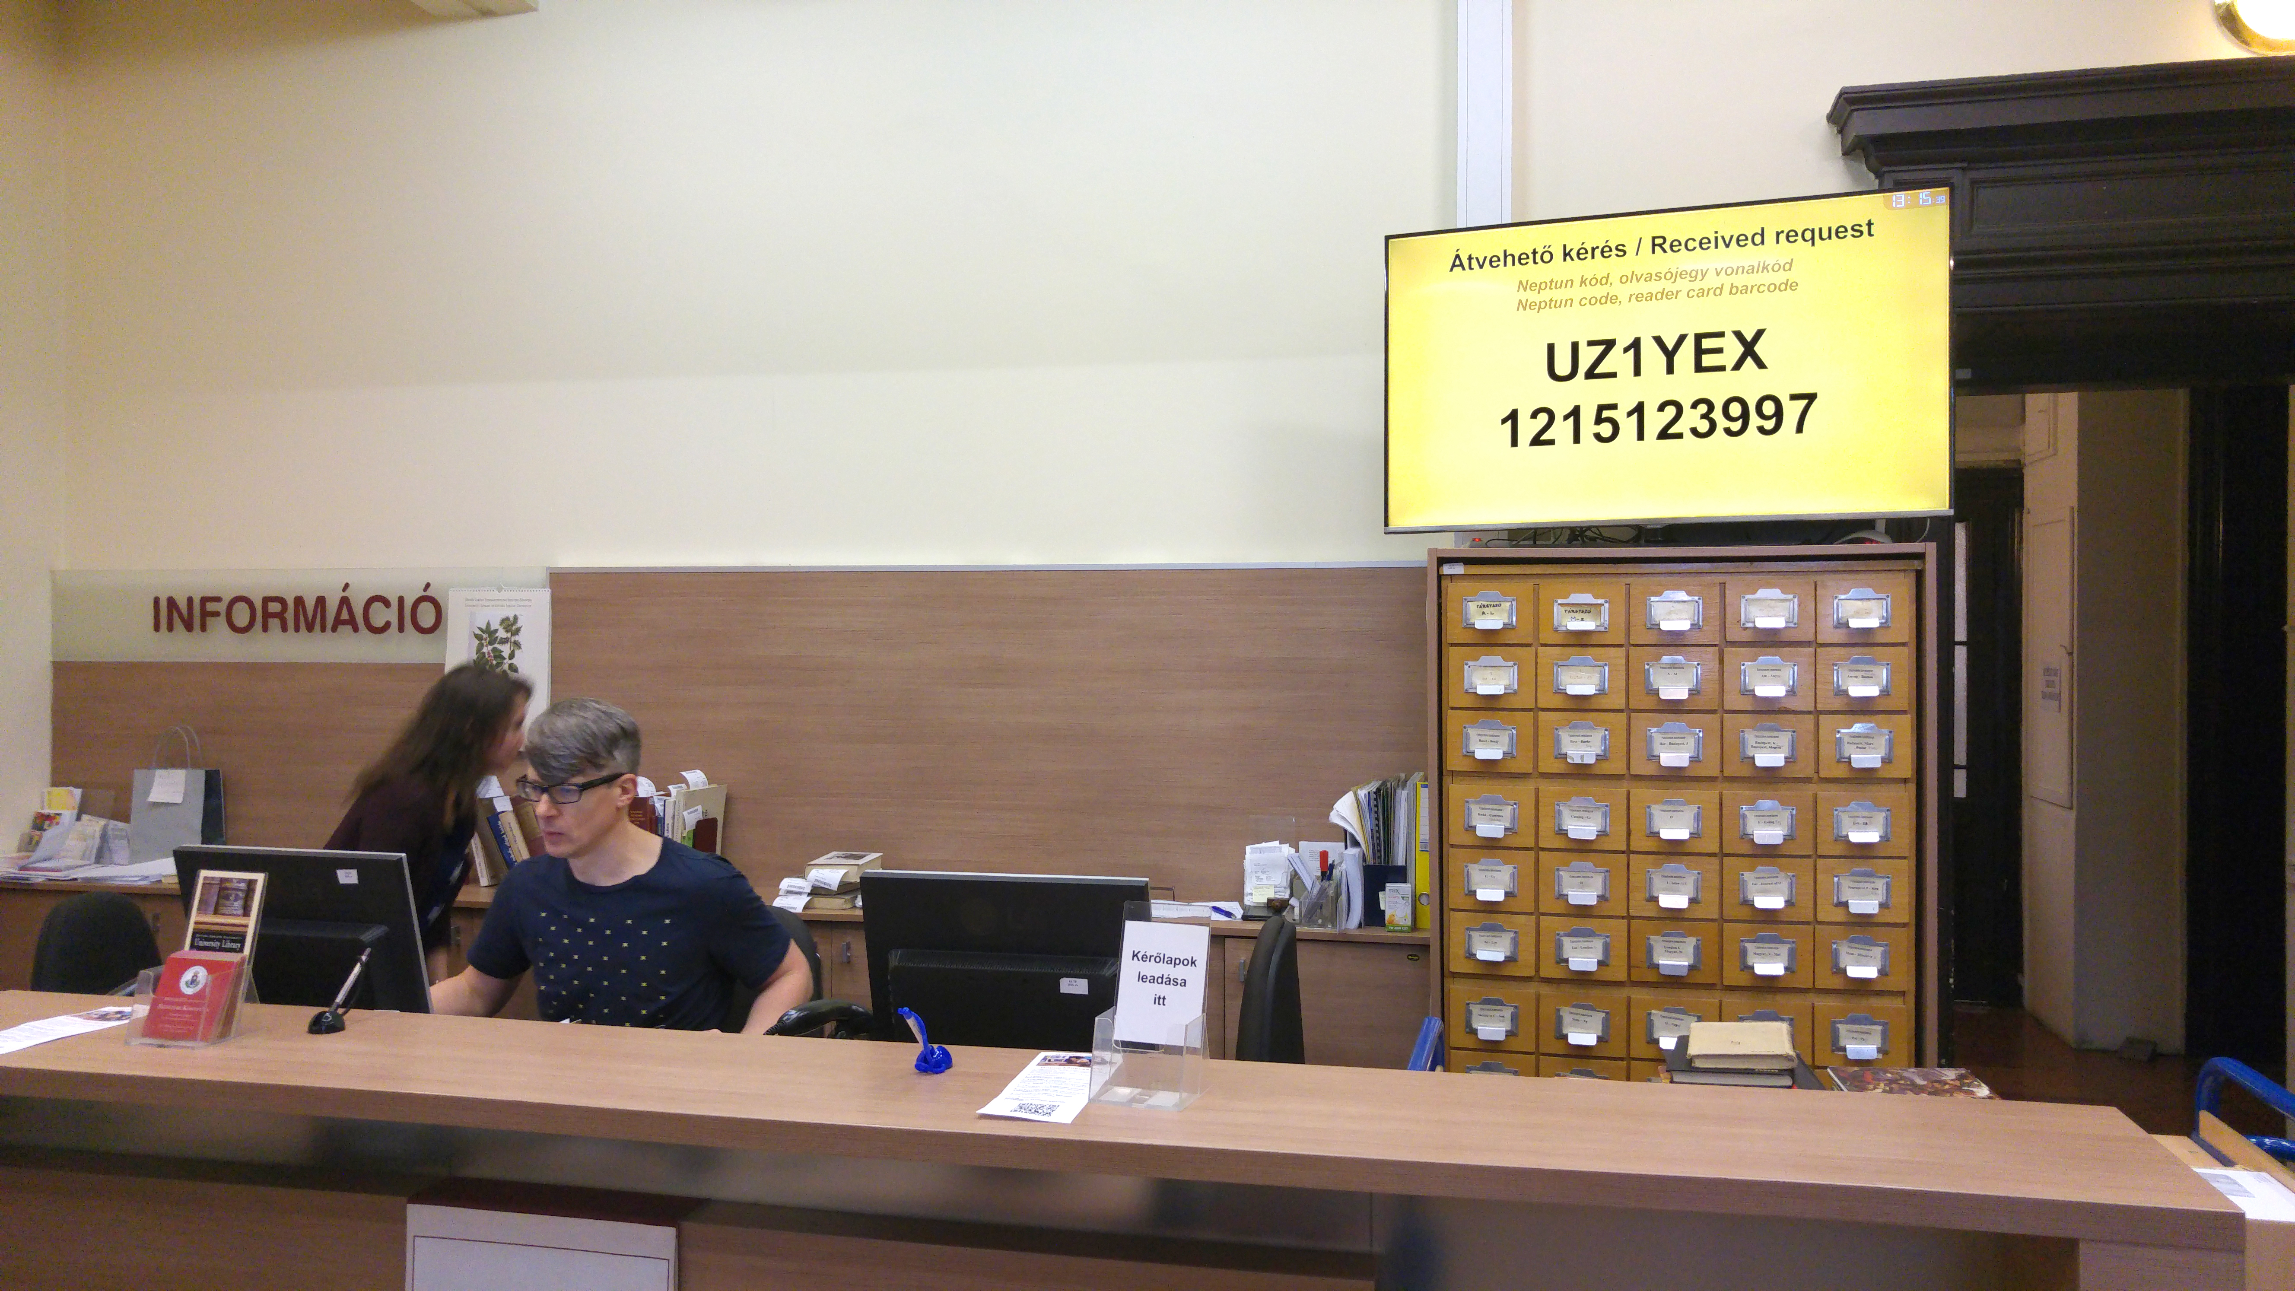
Ügyfélhívó rendszer az ELTE EKL-ben
2017. januárjában vezettük be
teljes mértékben egyéni fejlesztés
Jelenleg csak 1 monitor, de a tervek szerint további 3-al bővítjük ebben az évben
Tovább fejlesztése a közeljövőben várható (kéréskövetés, tűzjelzés stb.)
Generációváltás a könyvtárakban
Garamvölgyi László, ELTE Egyetemi Könyvtár és Levéltár

Slide 36
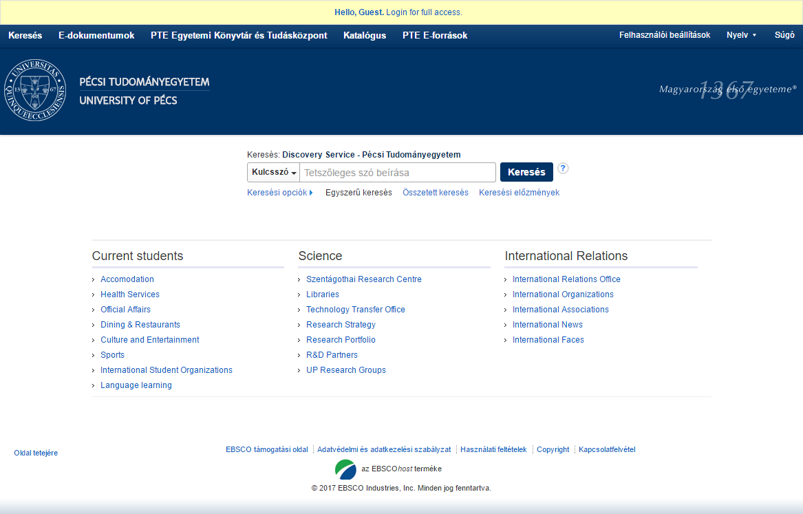
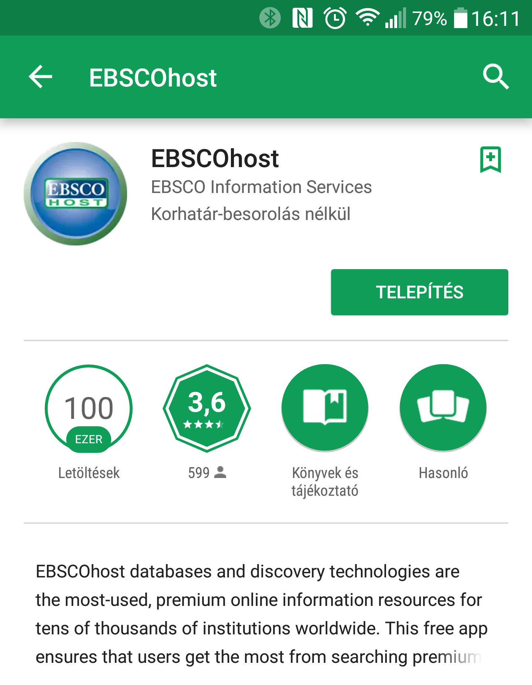
Keresés és kutatás
Discovery szolgáltatások
EDS – Ebsco discovery service
A működtető szoftvert le kell programozni.
Ha tartalomkezelő rendszer üzemelteti a könyvtár weboldalát, akkor akár teljes mértékben automatizálható.
Generációváltás a könyvtárakban
Garamvölgyi László, ELTE Egyetemi Könyvtár és Levéltár

Slide 37
Keresés és kutatás
Discovery szolgáltatások
A működtető szoftvert le kell programozni.
Ha tartalomkezelő rendszer üzemelteti a könyvtár weboldalát, akkor akár teljes mértékben automatizálható.
VuFind (az ELTÉ-n)
Nyílt forráskodú, ingyenesen használható
Igények szerint alakítható, testreszabható
Az ELTE mellett kísérletezik vele az OSZK is
Reszponzív felület
Bekapcsolt adatbázisok
EDIT – ELTE Digitális Intézményi Tudástár
Aleph
Tervben: előfizetett adatbázisok
Generációváltás a könyvtárakban
Garamvölgyi László, ELTE Egyetemi Könyvtár és Levéltár

Slide 38
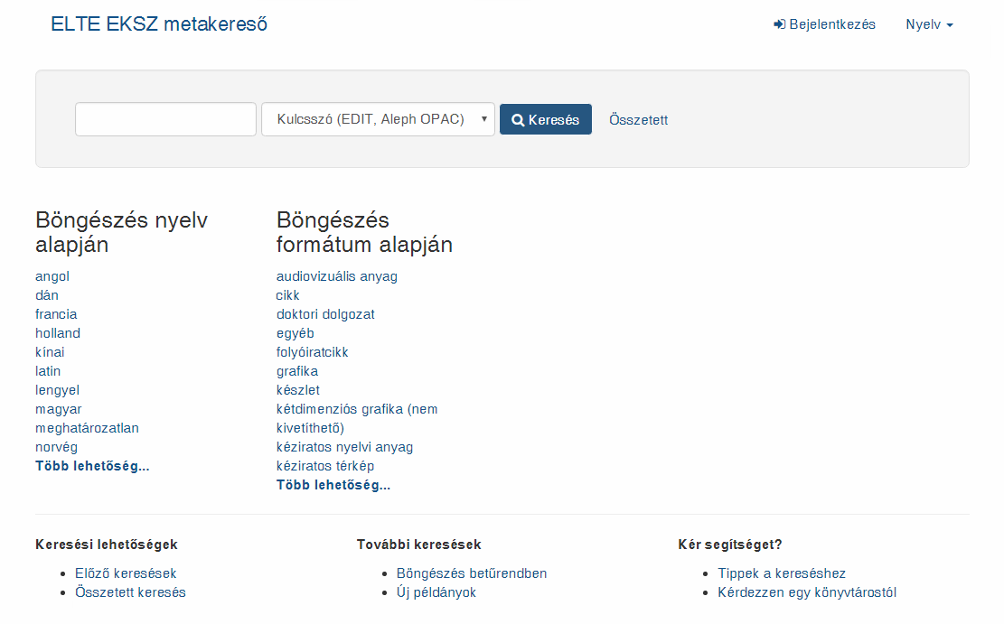
Generációváltás a könyvtárakban
Garamvölgyi László, ELTE Egyetemi Könyvtár és Levéltár

Slide 39
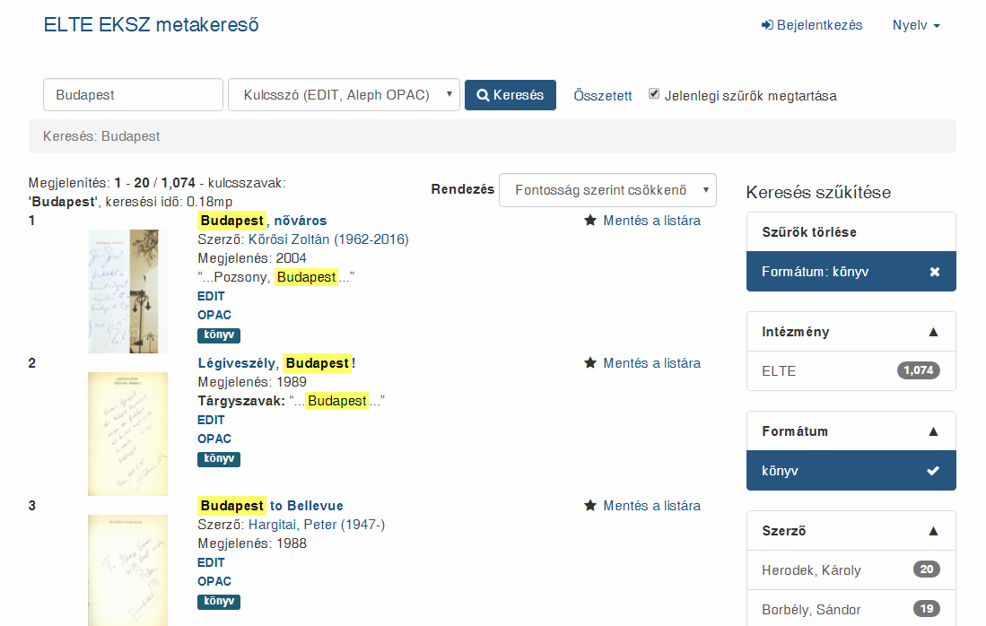
Generációváltás a könyvtárakban
Garamvölgyi László, ELTE Egyetemi Könyvtár és Levéltár

Slide 40
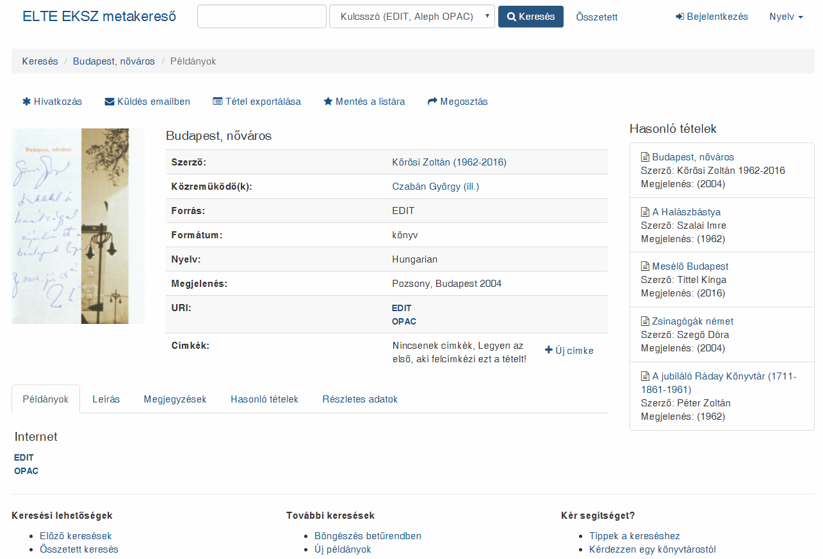
Generációváltás a könyvtárakban
Garamvölgyi László, ELTE Egyetemi Könyvtár és Levéltár

Slide 41
Keresés és kutatás
Intézményi repizitórium
A működtető szoftvert le kell programozni.
Ha tartalomkezelő rendszer üzemelteti a könyvtár weboldalát, akkor akár teljes mértékben automatizálható.
Általában ingyenesen hozzáférhető dokumentumok gyűjtőhelye
hozzáféréskorlátozás (pl. IP, felhasználó) gyakran alkalmazott
Indexelhető, így különböző adatbázisszolgáltatók keresőiben is megjelenhet az adott intézmény (engedélyezett) tartalma
Egyik legismertebb, ingyenes, nyílt forráskódú repozitórium szoftver a dSpace, melyet többek között az ELTE és a Debreceni Egyetem is használ
Generációváltás a könyvtárakban
Garamvölgyi László, ELTE Egyetemi Könyvtár és Levéltár

Slide 42
Keresés és kutatás
Intézményi repizitórium
A működtető szoftvert le kell programozni.
Ha tartalomkezelő rendszer üzemelteti a könyvtár weboldalát, akkor akár teljes mértékben automatizálható.
EDIT - ELTE Digitális Intézményi Tudástár
2013-ban indult
3 módon kerülhetnek bele dokumentumok
SWORD (Simple Web-service Offering Repository Deposit) protokoll segítségével
az MTMT-be már felvett tudományos publikációk kerülhetnek be
a feltöltés az MTMT-ből kezdeményezhető
Csoportos feltöltés
Dublin Core metaadatsémát használva
Jellemzően ALEPH-ből történik csoportos feltöltés
Kézi feltöltés különböző feltöltő űrlapok segítségével
Generációváltás a könyvtárakban
Garamvölgyi László, ELTE Egyetemi Könyvtár és Levéltár

Slide 43
Publikálás
Folyóiratkezelő rendszerek
A működtető szoftvert le kell programozni.
Ha tartalomkezelő rendszer üzemelteti a könyvtár weboldalát, akkor akár teljes mértékben automatizálható.
OJS – Open Journal System
nyílt forráskódú folyóirat-menedzsment rendszer
a tejes publikálási folyamatot követi a kézirat benyújtásától kezdve a tényleges közzétételig
a szabványos protokollok támogatásának köszönhetően indexelni tudják adatbázisszolgáltatók
támogatja a nemzetközi azonosítást lehetővé tévő DOI (Digital Object Identifier) ISO szabványt
ELTE EKL közvetlen kapcsolatban áll a DOI regisztrációt végző CrossRef ügynökséggel
Generációváltás a könyvtárakban
Garamvölgyi László, ELTE Egyetemi Könyvtár és Levéltár

Slide 44
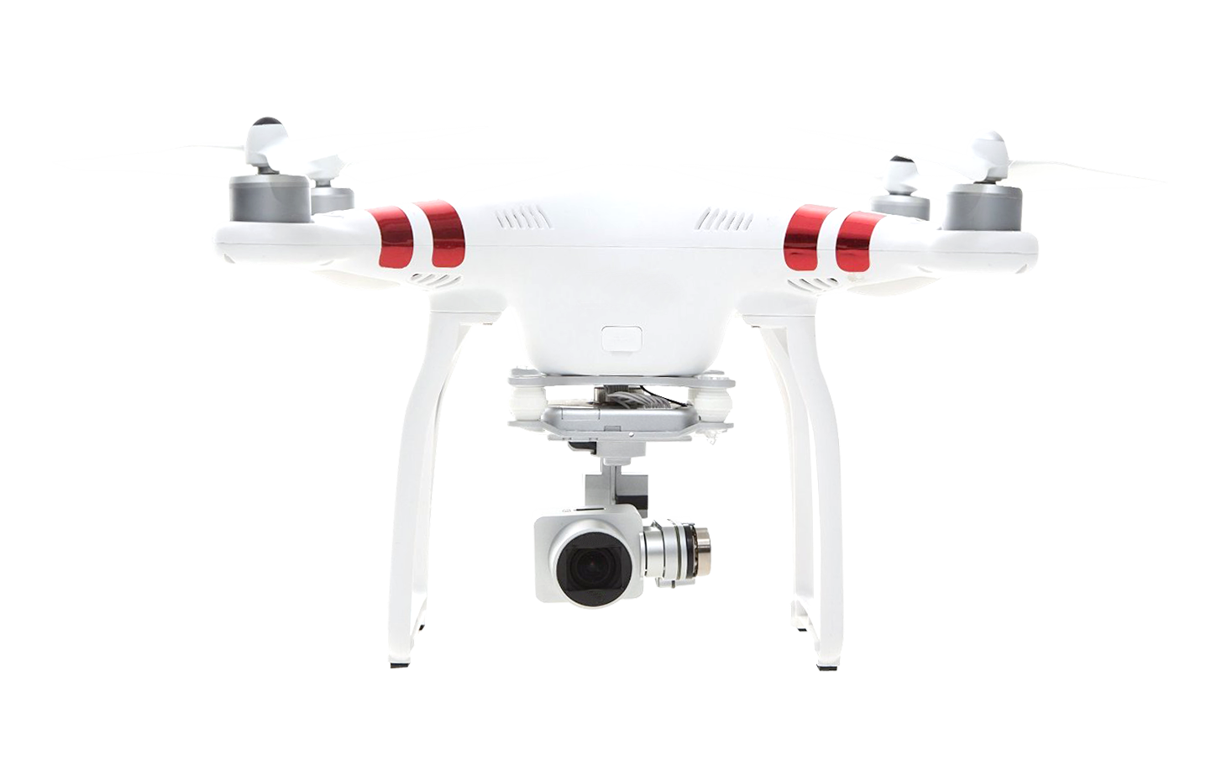
Köszönöm a figyelmet!
Garamvölgyi László, osztályvezető-helyettes ELTE Egyetemi Könyvtár és Levéltár, Informatikai és Fejlesztési Osztály
garamvolgyi.laszlo@lib.elte.hu

